Slide 1
哈工大计算学部2024年春季学期 《软件工程》Project 第2轮 检查汇报
小组成员：

Slide 2
选题与分组
题 目 | 财务管理系统
班 号
姓名 | 学号 | 联系方式 | 组长/组员
 |  | mayzyee.sudo@outlook.com | 组长
项目Github地址 | https://github.com/MayZyee/Financial_Management.git
指导教师 | 刘铭

Slide 3
对题目的理解
基本背景
财务管理系统是现代企业中非常重要的组成部分，它负责处理和监控公司的财务活动，包括工资管理、报表生成和用户权限管理等。随着企业规模的扩大和财务管理要求的提高，一个高效、可靠的财务管理系统成为必需。
现实意义
提高效率：自动化处理薪资和财务报表，减少手动操作错误
数据安全：通过权限管理确保财务数据的安全性。
数据可视：用户对薪资报表等可以详细查找

Slide 4
对题目的理解
系统功能
工资查询与管理：
员工可以查看个人工资详情，
财务人员可进行工资等级设置。
财务报表：
员工提交报表，系统自动统计和分析。
权限管理：
管理员对用户权限进行细致管理，保证数据安全。

Slide 5
对题目的理解
用户类型及需求
员工：
查询个人薪资等级和具体工资。
按月、季度、年份进行工资统计。
提交财务报表。
财务人员：
设置不同用户的工资等级。
管理和审核财务报表。
管理员：
管理用户权限，确保数据安全。
监控整个财务系统的运行状态。

Slide 6
非功能需求
简要阐述本系统拟达到的各方面NFR，并介绍为何。
性能：系统必须能够快速响应用户请求，尤其是在处理大量数据时，如工资统计和报表生成。这是为了确保用户体验和系统的高效运行。
可用性：系统应易于使用，以便不同技术背景的员工都能轻松操作。高可用性可以减少培训成本和提高工作效率。
可靠性：财务数据需要高度准确，系统必须确保数据的一致性和正确性。任何错误都可能导致严重的财务后果。
安全性：考虑到财务数据敏感性，需要强大的安全措施来防止未授权访问和数据泄露。
可扩展性：随着企业的发展和用户数量的增加，系统应能够扩展以支持更大的数据量和更多的用户。
维护性：系统应易于维护和升级，以便在未来可以轻松添加新功能或修复问题。
互操作性：系统可能需要与其他系统（如人力资源管理系统）集成，因此需要支持标准的数据交换格式和协议。

Slide 7
系统开发技术
编程语言
JAVA
HTML/CSS/JS
开发环境
MySQL 8.0.35
Java EE 8
Servlet 3.0
Apache Maven 3
运行环境
Window 10
主要技术
Vue2 Spring Boot MyBatis

Slide 8
团队分工
：
mock plus界面设计
项目时序分析、项目整合及汇报
数据库设计及XML编写
：
全栈开发与用例模型搭建
前后端功能对接
项目重构与服务器部署
：
前端Vue开发与UI优化
功能测试与BUG反馈
领域模型分析与构建

Slide 9
开发进度计划
以周为单位，阐述每周拟达到的目标
第十一周：需求分析和项目规划
确定项目的范围和目标，在pingcode上将用户故事写好，每次迭代的规划写好。
确定团队成员的角色和责任，为每个成员分配工作。
第十二到第十三周：完成系统设计和架构
基于需求文档，进行系统设计和架构设计。
确定系统的主要模块和组件，定义接口和关键数据结构。
完成部分核心代码
第十四周：完成OO分析：
根据Lab4的内容绘制系统的用例图、类图、时序图等设计文档。
第十五到第十六周：
实施单元测试和集成测试，确保代码质量和功能正确性。
进行代码评审和团队讨论，解决可能存在的设计和实现问题。
第十七周：
撰写项目的总结报告，准备最终演示和项目提交。

Slide 10
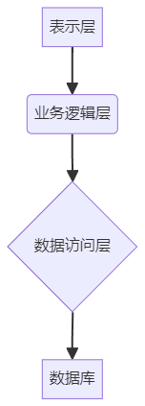
系统的体系结构构思
通过图形阐述拟开发系统的基本架构
拟开发的财务管理系统可以采用典型的三层架构模式，包括表示层、业务逻辑层和数据访问层。
表示层（UI层）：这是用户与系统交互的前端部分。它负责展示数据和接收用户的输入。对于本系统，它包括员工界面、财务人员界面和管理员界面。
业务逻辑层：这一层包含处理业务逻辑的代码，如工资计算、报表生成和权限管理等。它将表示层与数据访问层分隔开来，确保业务规则的独立性。
数据访问层：这一层负责与数据库交互，执行数据的存储、检索和更新操作。它确保了数据的完整性和安全性。

Slide 11
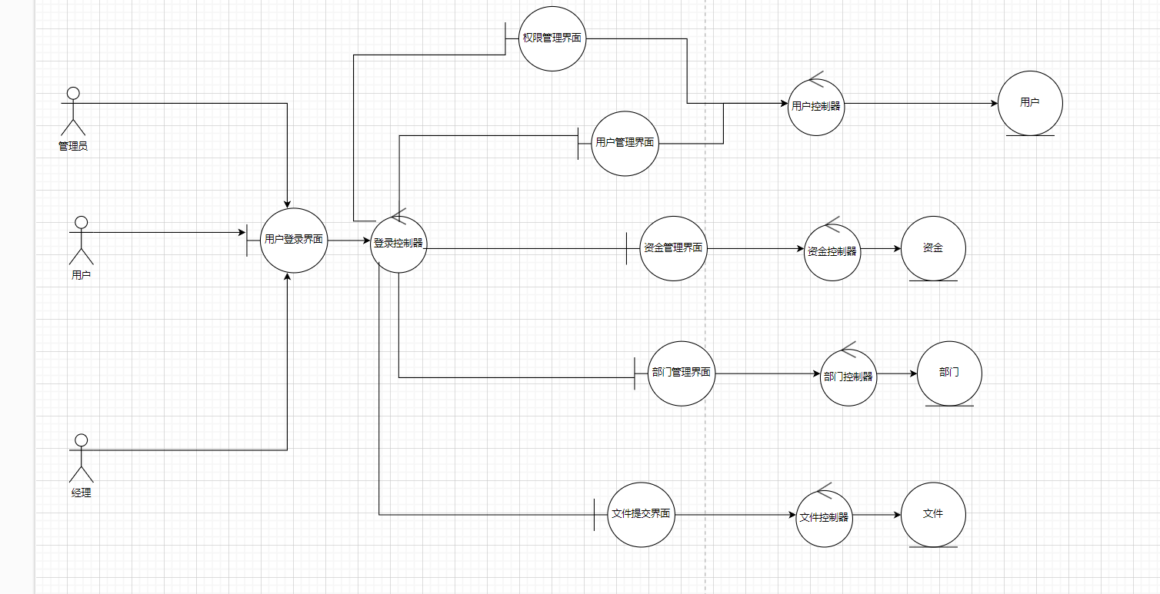
类设计
分析类图：

Slide 12
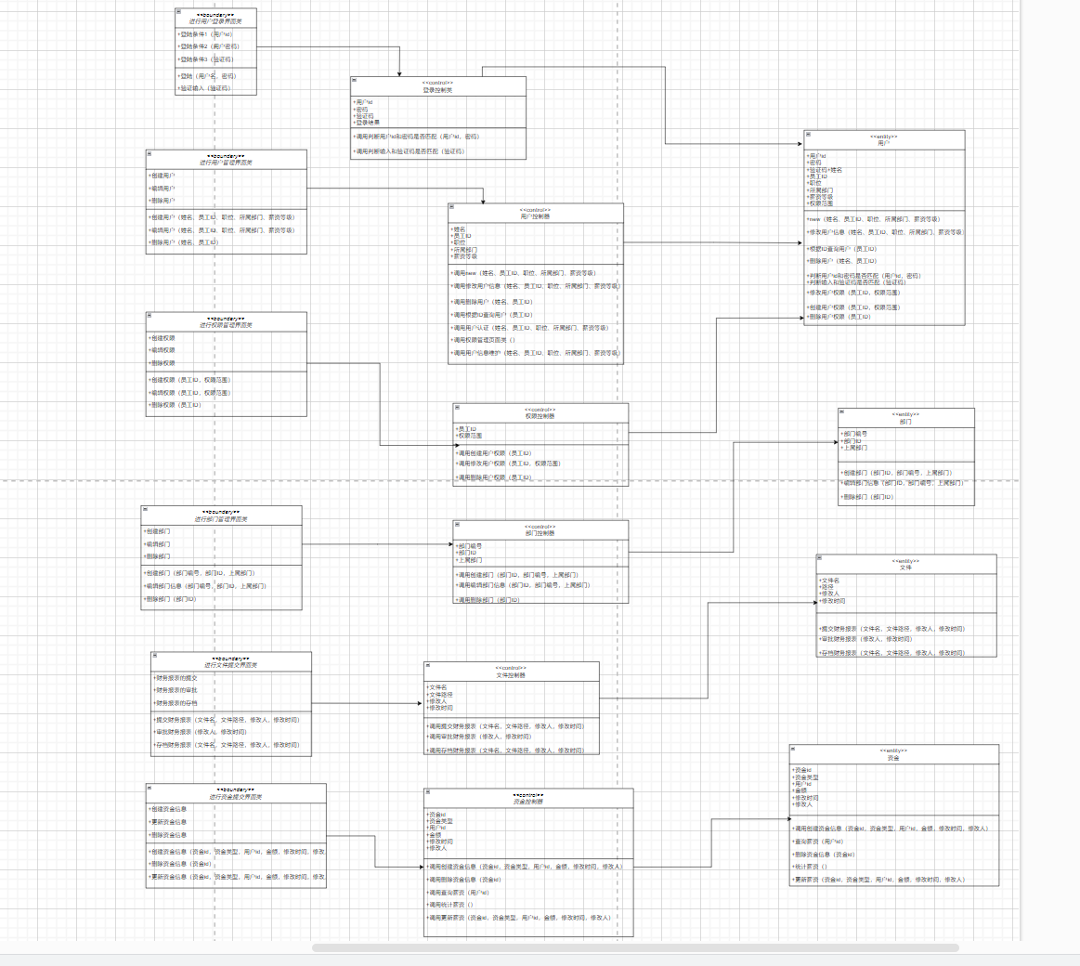
类设计
领域类图：

Slide 13
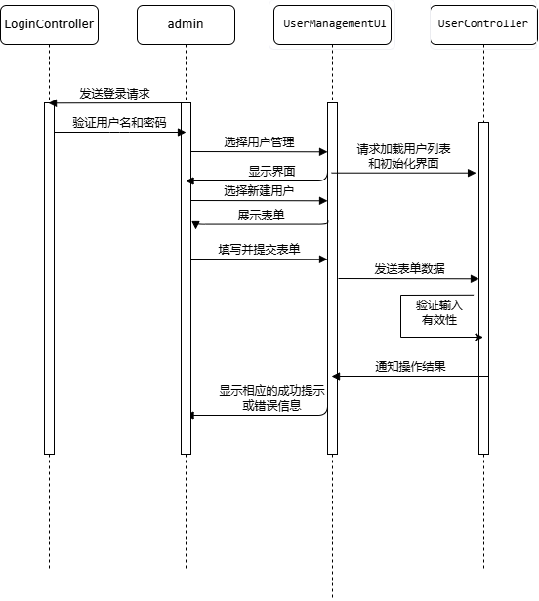
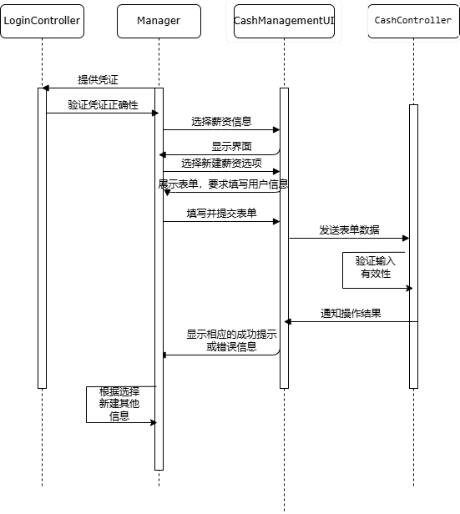
类设计
时序图：

Slide 14
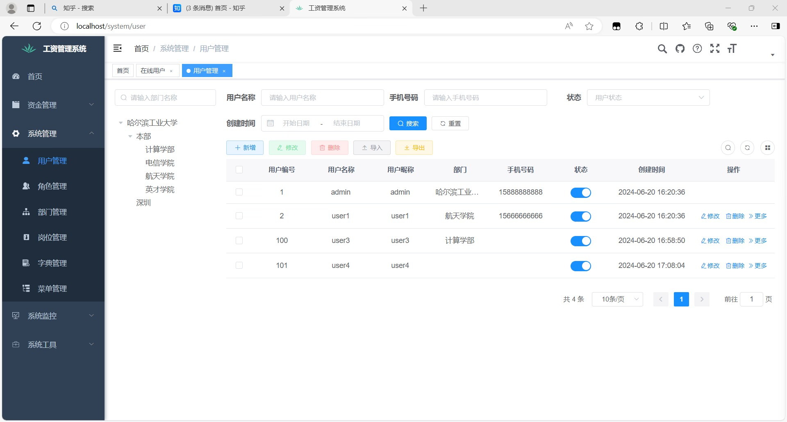
第2轮成果
用户管理：

Slide 15
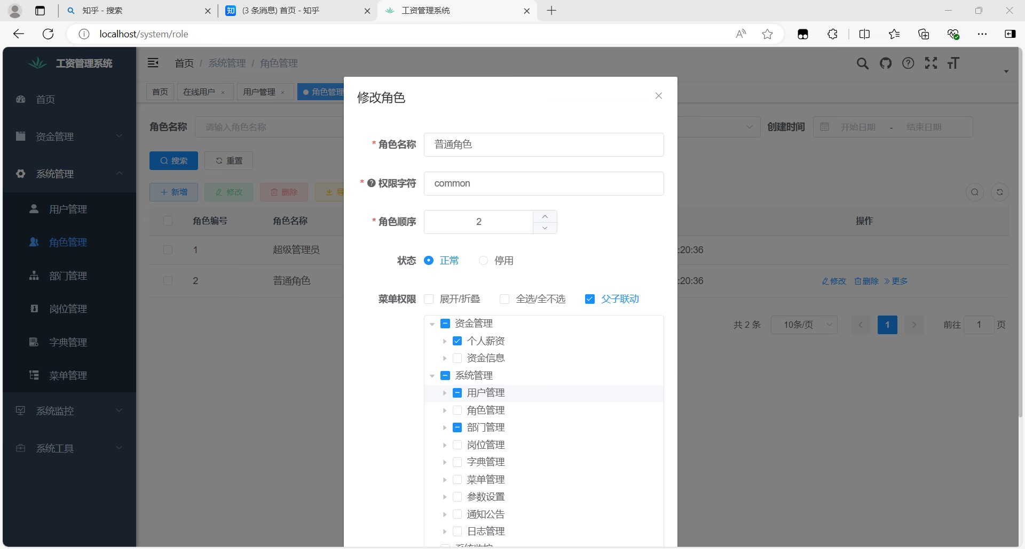
第2轮成果
权限管理：

Slide 16
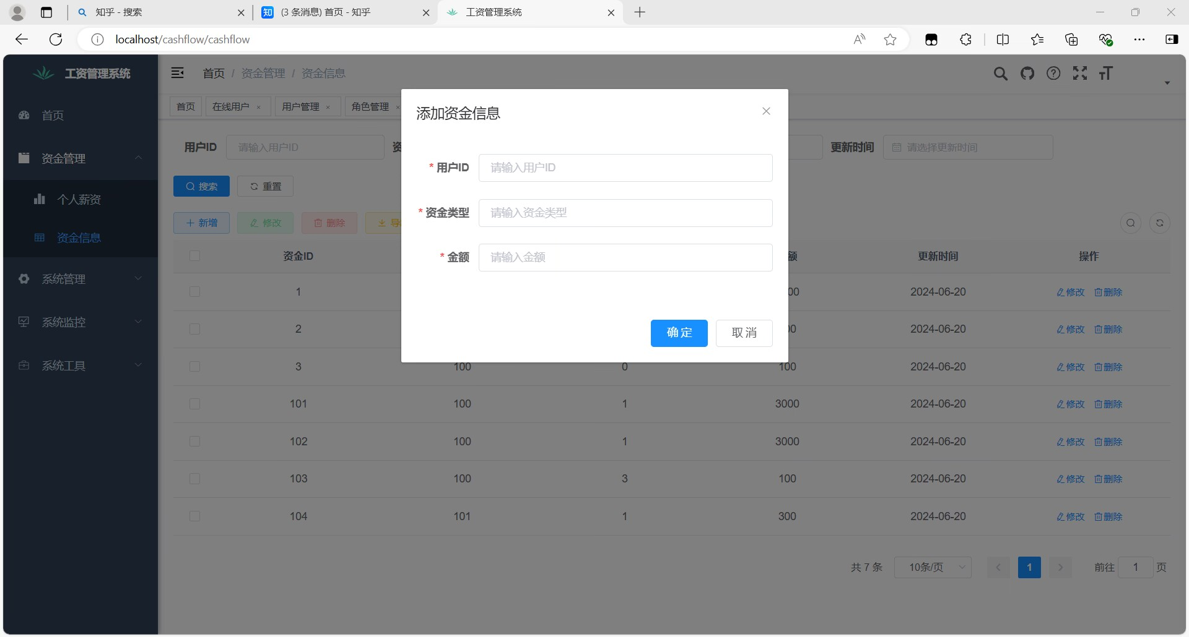
第2轮成果
资金管理：

Slide 17
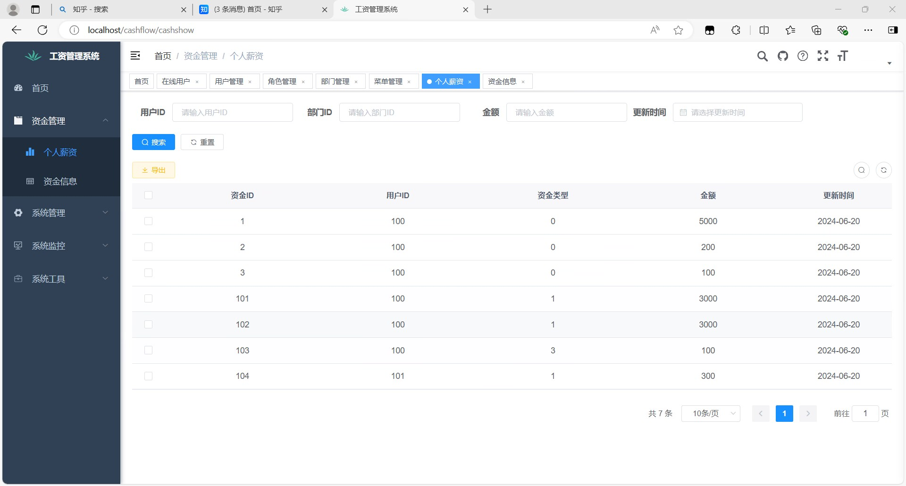
第2轮成果
个人薪资查询：

Slide 18
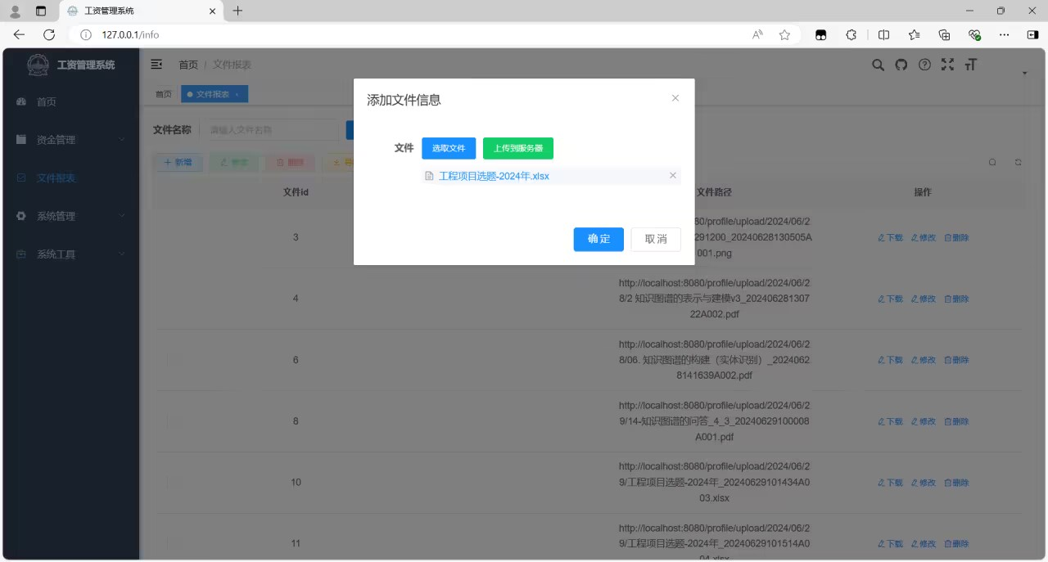
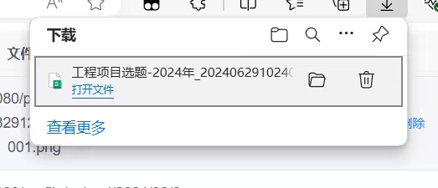
第2轮成果
上传和下载财务报表：

Slide 19
两轮Project对比
分析所学OO分析与设计知识，在第2轮中对第1轮内容的改进
在学习了OO分析与设计后，我们对系统架构进行更详细和精细的设计。通过面向对象的设计模式、类图、时序图等工具，优化系统设计，确保设计的灵活性、可扩展性和可维护性。
我们更加深入地设计和实现模块化和组件化。通过定义清晰的接口、实现独立的功能模块，提高代码的复用性和可测试性。
在第一轮的迭代中，我们对权限管理出现了一些对于特定测试样例时出现的安全性问题，在第二轮中我们修复了这些BUG，对UI展示权限和数据访问权限同时建立了多个Role身份的限制。
第二轮我们新增了上传与下载财务报告的功能，同时也可通过Datarange来对薪资信息根据时间范围进行查询。

Slide 20
Project总结
通过两轮Project，收获和感受
实际项目经验：
获得了实际的软件开发经验，理解了从需求分析到项目实现的整个开发流程。
团队协作能力：
深切体会了在团队中分工合作、有效沟通和解决合作中的问题。
技术实践与学习：
学习和应用新的编程语言、开发工具和技术，提升了技术能力。
软件设计与架构：
通过实际项目的设计与实现，掌握了软件设计原则、架构设计和模块化开发的实践经验。

Slide 21
Project总结
通过两轮Project，收获和感受
问题解决能力：
面对项目开发过程中遇到的各种技术和管理问题，分析问题、寻找解决方案并进行实施。
项目管理技能：
形成了对项目规划、进度控制和资源管理，项目管理能力。

Slide 22
Project总结
对课程的建议：
在课程中引入多种编程语言、开发框架和工具，让学生接触到不同技术栈，有助于他们拓展技术视野和适应不同的工作环境。
更新与实时反馈：课程内容应根据行业发展和技术进展定期更新，同时提供实时反馈和评估，帮助学生了解自己的学习进度和技能成长。

Slide 23
结束

